Slide 1
การขับเคลื่อนศูนย์อำนวยการขจัดความยากจนและพัฒนาคนทุกช่วงวัยอย่างยั่งยืน
ตามหลักปรัชญาของเศรษฐกิจพอเพียง (ศจพ.จ.) จังหวัดสมุทรสาคร
ประจำเดือน เมษายน 2565
ข้อมูล ณ วันที่ 20 เม.ย.65

Slide 2
1. ผลการสำรวจครัวเรือน
อำเภอ | ครัวเรือนเป้าหมาย ตั้งต้น (1) | ผลการสำรวจจำนวนครัวเรือนเป้าหมาย TPMAP |  |  |  | ประเภทครัวเรือน
 |  | จำนวนครัวเรือน ที่พบใหม่ ตกหล่น (2) | เสียชีวิต (3) | ครัวเรือนที่ไม่มีบัตรสวัสดิการ (4) | คงเหลือ (1+2-3-4) | สง เคราะห์ | พัฒนาได้
เมืองสมุทรสาคร | 1,513 | 4 | 1 | 27 | 1,489 | 244 | 1,245
กระทุ่มแบน | 1,023 | 10 | 1 | 0 | 1,032 | 38 | 995
บ้านแพ้ว | 339 | 34 | 1 | 22 | 350 | 19 | 331
รวมจำนวน | 2,875 | 48 | 3 | 49 | 2,871 | 301 | 2,570
หมายเหตุ : ยังไม่ได้ตัดครัวเรือนที่ย้ายออกนอกพื้นที่
ข้อมูล ณ วันที่ 20 เม.ย.65

Slide 3
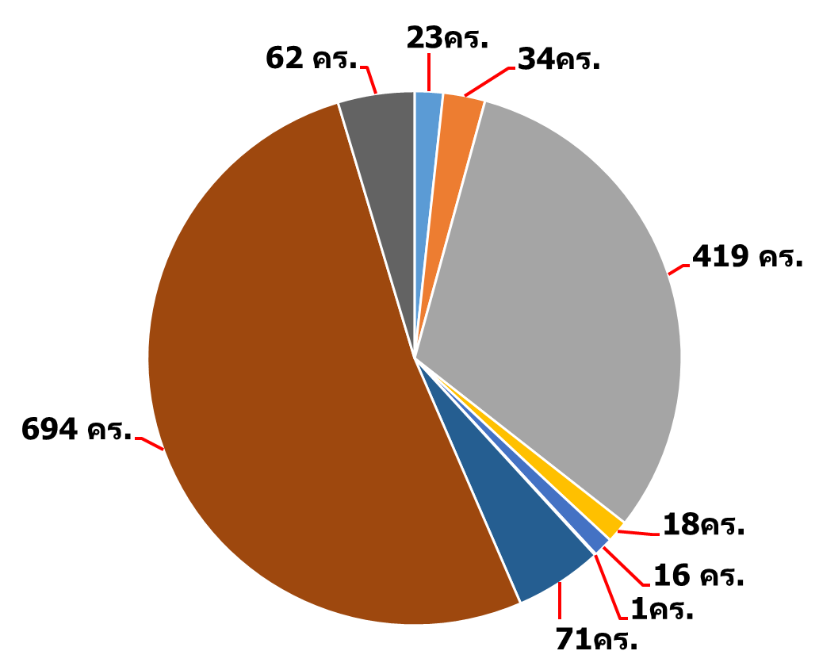
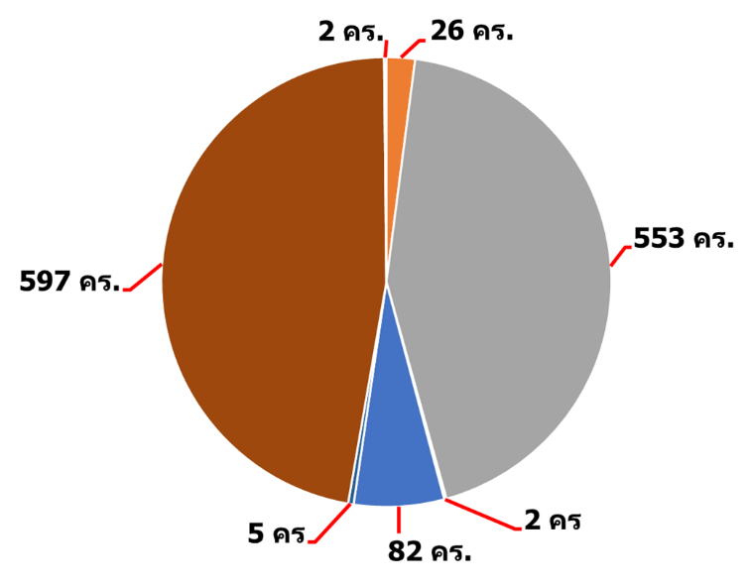
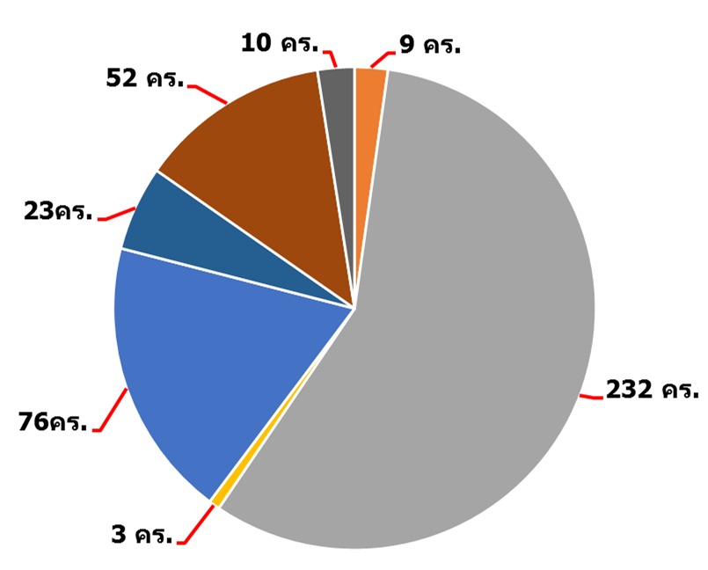
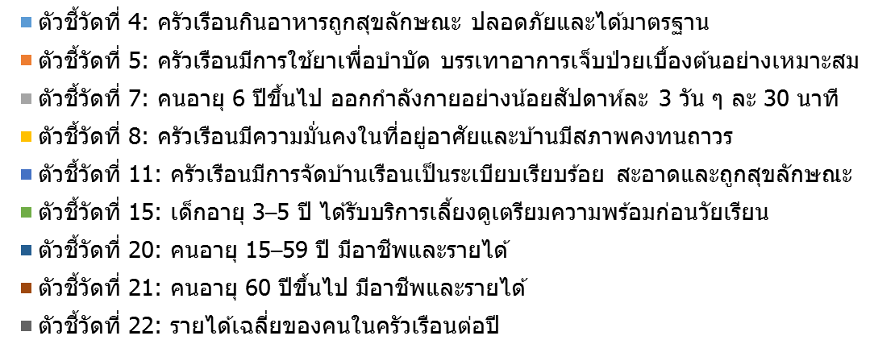
2. ตัวชี้วัดที่ตกเกณฑ์รายมิติ
อ.เมืองสมุทรสาคร
อ.กระทุ่มแบน
อ.บ้านแพ้ว
ข้อมูล ณ วันที่ 22 เม.ย.65

Slide 4
3. แผนปฏิบัติการช่วยเหลือและแก้ไขปัญหา
แผนปฏิบัติการเพื่อช่วยเหลือและแก้ไขปัญหาครัวเรือนยากจนแบบบูรณาการ โดยส่วนราชการ และหน่วยงานที่เกี่ยวข้องในพื้นที่
ระยะสั้น
ระยะกลาง
ระยะยาว
สำนักงานพัฒนาชุมชนจังหวัดสมุทรสาคร
ช่วยเหลือ : ปฏิบัติการ 90 วัน ปลูกผักสวนครัวสร้างความมั่นคง
ทางอาหาร
สำนักงานพัฒนาสังคมและความมั่นคงของมนุษย์จังหวัดสมุทรสาคร
ช่วยเหลือ : มอบเงินสงเคราะห์
สำนักงานสาธารณสุขจังหวัดสมุทรสาคร/องค์การบริหารส่วนตำบล
ช่วยเหลือ : ส่งเสริมครัวเรือนกินอาหารถูกสุขลักษณะ ปลอดภัยและได้
มาตรฐาน
: ส่งเสริมครัวเรือนให้มีการใช้ยาเพื่อบำบัด บรรเทาอาการ
เจ็บป่วยเบื้องต้นอย่างเหมาะสม
: ส่งเสริมการให้ความรู้เรื่องการออกกำลังกาย
สำนักงานศึกษาธิการจังหวัดสมุทรสาคร/ องค์การบริหารส่วนตำบล/เทศบาล
ช่วยเหลือ : มอบทุนการศึกษา/ให้ความรู้แก่ผู้ปกครอง
สำนักงานพัฒนาสังคมและความมั่นคงของมนุษย์จังหวัดสมุทรสาคร/
ที่ทำการปกครองอำเภอ/องค์กรปกครองส่วนท้องถิ่นทุกแห่ง/
สำนักงานพัฒนาชุมชนอำเภอ/รพ.สต/
ช่วยเหลือ : ให้คำแนะนำครัวเรือนในการจัดบ้านเรือนให้เป็นระเบียบ
เรียบร้อยสะอาด และถูกสุขลักษณะ
ส่วนราชการและหน่วยงานในพื้นที่
ช่วยเหลือ : มอบถุงยังชีพและเครื่องอุปโภคบริโภค
สำนักงานพัฒนาสังคมและความมั่นคงของมนุษย์จังหวัดสมุทรสาคร/พชอ.
ช่วยเหลือ : การซ่อมแซมบ้าน/การสร้างบ้าน
ส่วนราชการและหน่วยงานในพื้นที่
ช่วยเหลือ : ส่งเสริมการประกอบอาชีพ/การจ้างงานในโรงงาน/
การรับงานจากโรงงานมาทำที่บ้าน
ส่วนราชการและหน่วยงานในพื้นที่
เหล่ากาชาดจังหวัดสมุทรสาคร
สำนักงานพัฒนาสังคมและความมั่นคงของมนุษย์จังหวัดสมุทรสาคร
ช่วยเหลือ : สนับสนุนงบปรับปรุงสภาพแวดล้อม/
สิ่งอำนวยความสะดวกของผู้สูงอายุและ
คนพิการ
สำนักงานพัฒนาสังคมและความมั่นคงของมนุษย์จังหวัดสมุทรสาคร
ช่วยเหลือ : จ้างงานคนพิการ
สำนักงานปศุสัตว์จังหวัดสมุทรสาคร
ช่วยเหลือ : โครงการเกษตรทฤษฎีใหม่
สำนักงานประมงจังหวัดสมุทรสาคร
ช่วยเหลือ : การเพิ่มประสิทธิภาพการผลิตสินค้าเกษตรกร
เศรษฐกิจพอเพียง
ข้อมูล ณ วันที่ 20 เม.ย.65

